Slide 1
中软云OA

Slide 2
成员分工
项目创新
项目简介

Slide 3
一
成员分工

Slide 4
成员分工
田金川（组长）
移动端及其服务器支持
张浩然
系统管理、流程管理、个人文件夹
包芳松
车辆管理、外派人才管理、系统公告
林栋之
资产管理

Slide 5
成员分工
殷健
个人信息、工作安排
何建吾
名片夹、公司通讯录
李悦
在线消息
张炎
会议管理

Slide 6
二
项目简介

Slide 7
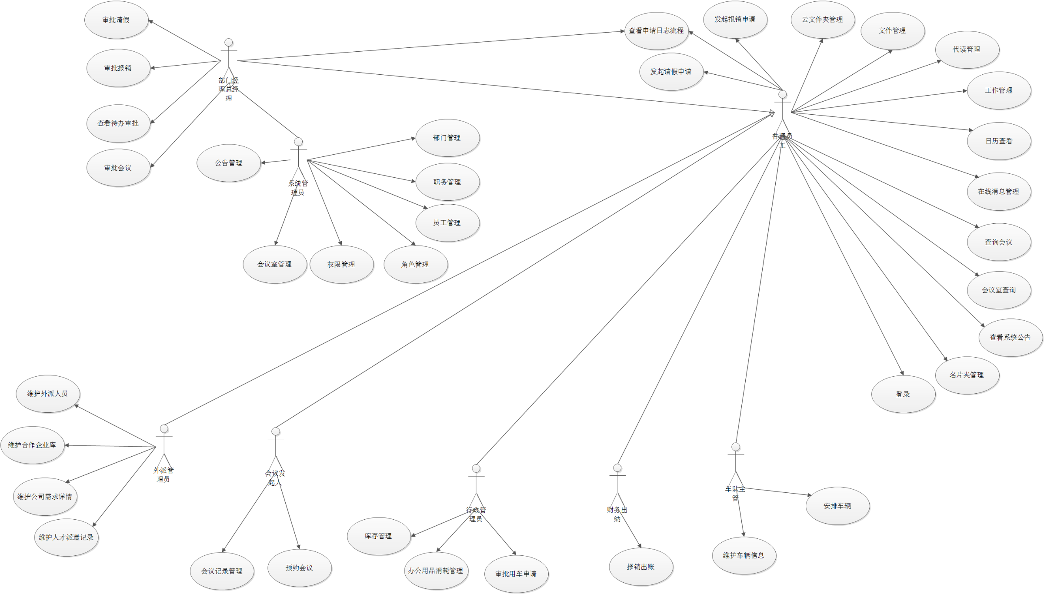
1.1、用例分析

Slide 8
1.2、用例说明
用例名称：权限管理
用例标识号：prject105
参与者：系统管理员
简要说明：
 | 1.初次进入界面分页显示所有系统权限信息 2.可以对权限进行增改
前置条件：
登录网站，并且登录用户具有系统管理员权限
基本事件流：
1． 进入页面
2. 显示所有角色信息
其他事件流A1：
 | 1.点击某角色右侧修改 2.打开修改模态层 3.输入新的信息 4.点击修改 5.原界面更新
其他事件流A2：
 | 1.点击增加新权限 2.打开新增权限 3.输入权限信息 4.点击增加 5.原界面更新
异常事件流B1：
 | 未输入内容或输入内容不合规范，提示请输入信息
后置条件：无
注释：无
用例名称：共享文件夹管理
用例标识号：prject202
参与者：普通员工
简要说明：
 | 显示自己的共享文件夹
前置条件：
登录网站
基本事件流：
1． 进入页面
2. 页面左侧显示共享文件夹树，右侧默认显示第一个文件夹的内容
其他事件流A1：
 | 1.点击右侧某文件左侧下载按钮 2.文件开始下载
其他事件流A2：
 | 1.点击左侧目录树结构或右侧文件夹名称，进入该文件夹 2.右侧展示该文件夹内容和信息
异常事件流B1：
 | 1.没有共享文件夹，界面直接弹出没有提示 2.点击确定，退回到上个界面
后置条件：无
注释：无

Slide 9
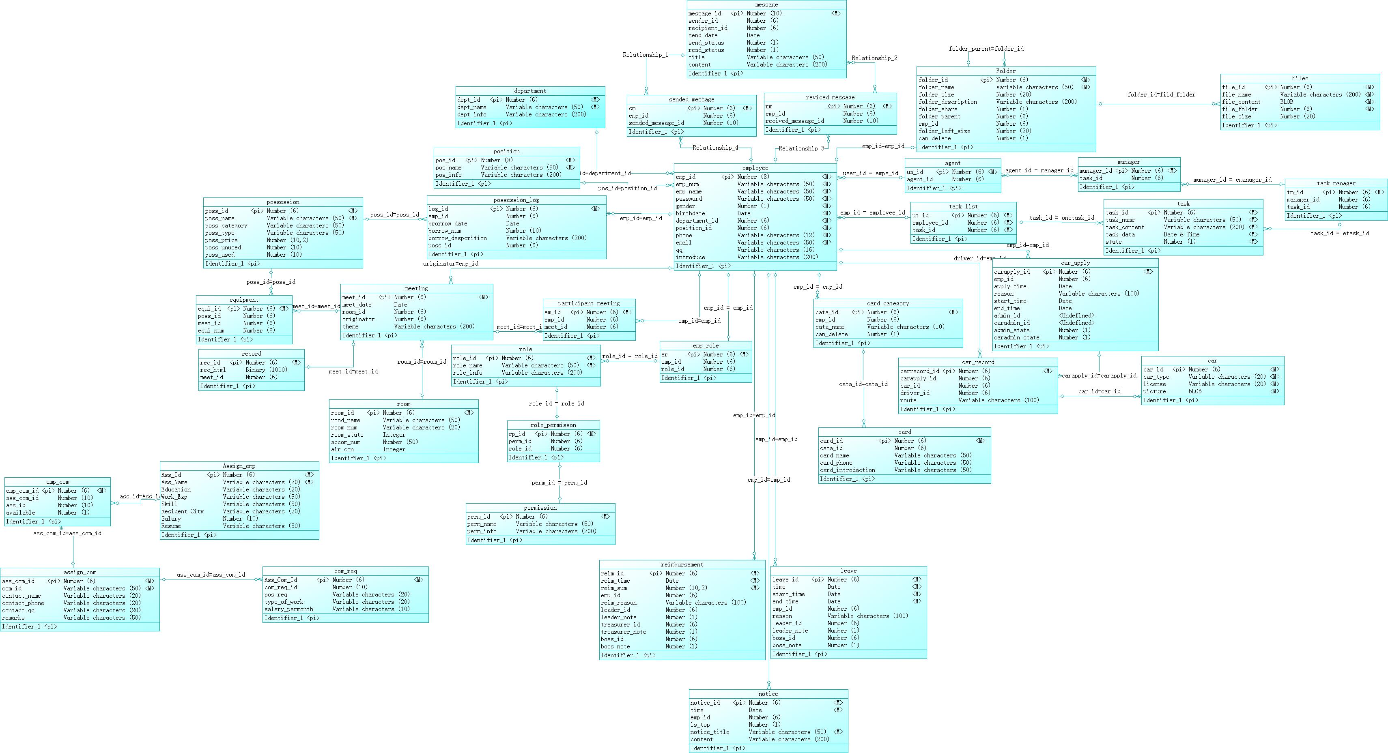
2.1、数据库设计
概念模型

Slide 10
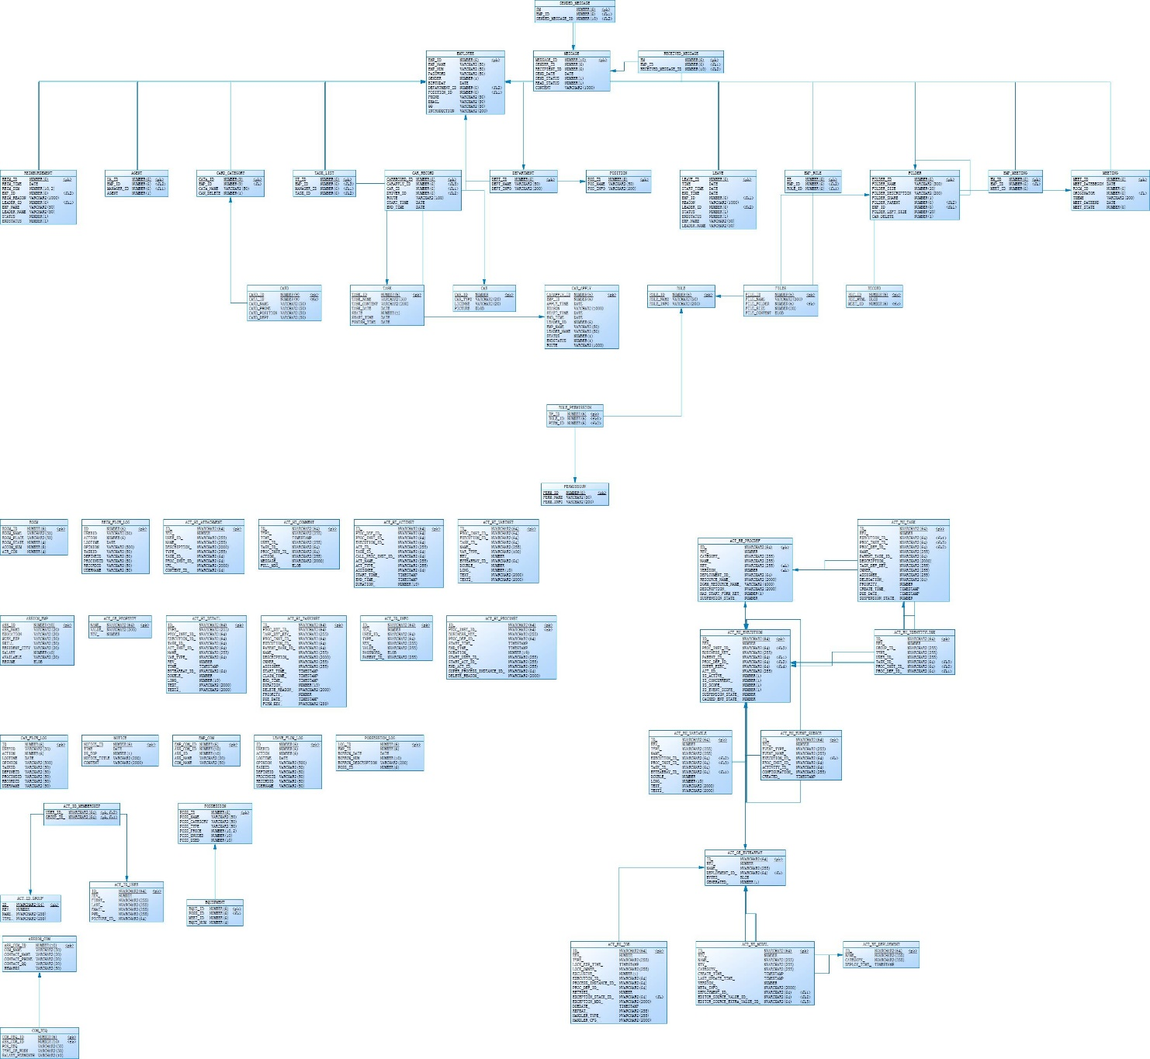
2.2、数据库设计
物理模型

Slide 11
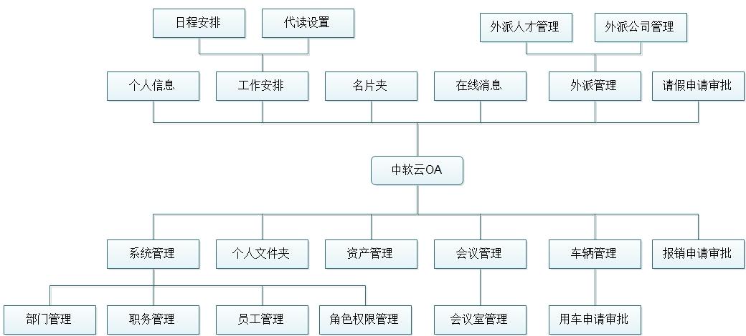
3、系统设计

Slide 12
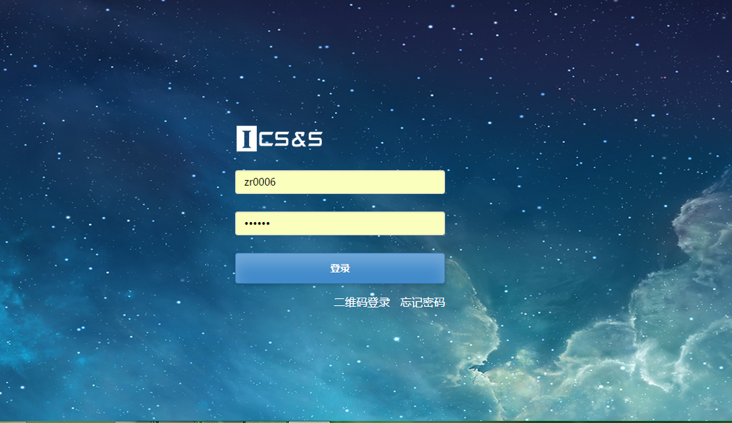
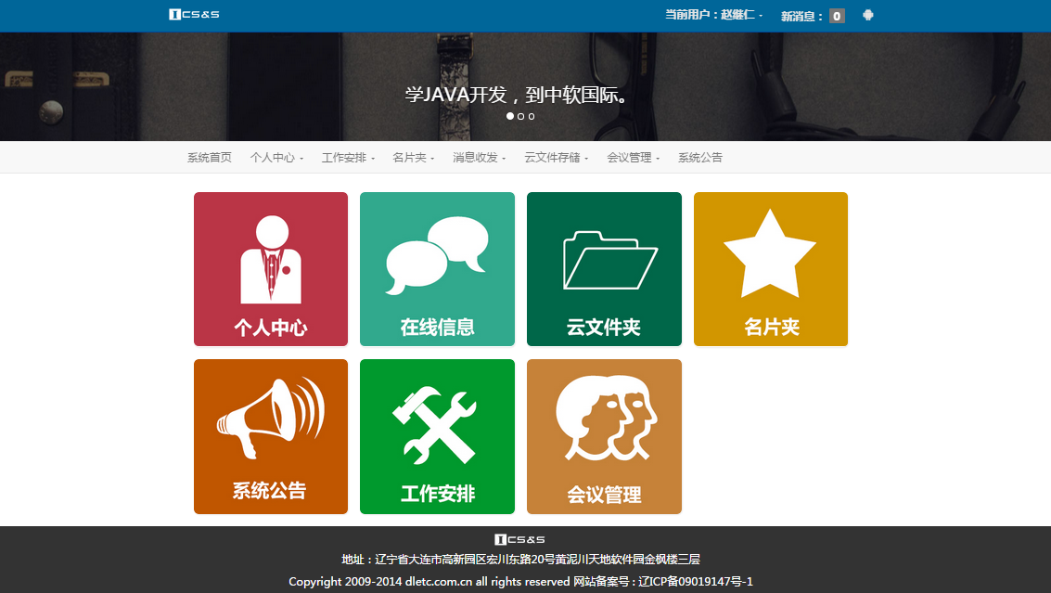
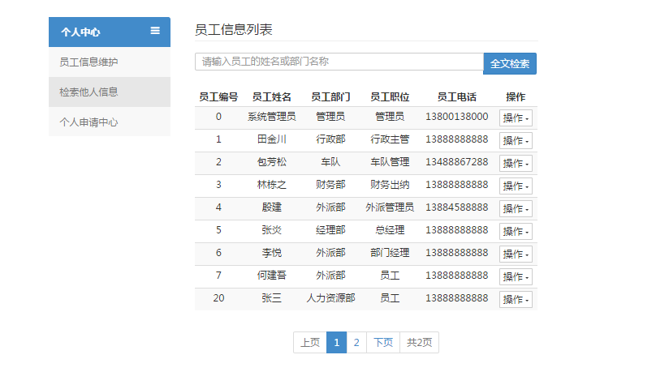
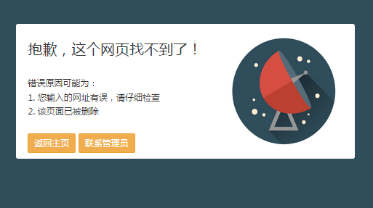
4、界面设计
登录界面
主界面
员工信息
错误页

Slide 13
三
项目创新

Slide 14
服务器端创新
利用线程池和轮训技术实现在线消息的通知
大量的AJAX异步更新UI界面
采用众多jQuery插件优化UE操作
继承Struts2的MultiPartRequest接口实现自定义上传解析器
多重智能权限拦截
Notes:
链接测试可分为三个方面。首先，测试所有链接是否按指示的那样确实链接到了该链接的页面;其次，测试所链接的页面是否存在;最后，保证Web应用系统上没有孤立的页面。链接测试必须在集成测试阶段完成。
当用户给Web应用系统管理员提交信息时，就需要使用表单操作，我们必须测试提交操作的完整性，以校验提交给服务器的信息的正确性。例如：用户填写的邮箱地址格式是否正确。如果使用了默认值，还要检验默认值的正确性。如果表单只能接受指定的某些值，则也要进行测试。
如果Web应用系统使用了Cookies，就必须检查Cookies是否能正常工作。测试的内容可包括Cookies是否起作用，是否按预定的时间进行保存，刷新对Cookies有什么影响等。
Web设计语言版本的差异可以引起客户端或服务器端严重的问题，例如使用哪种版本的HTML等。除了HTML的版本问题外，不同的脚本语言，例如Java、JavaScript、 ActiveX、VBScript等也要进行验证。 在使用了数据库的Web应用系统中，一般情况下，可能发生两种错误，分别是数据一致性错误和输出错误。数据一致性错误主要是由于用户提交的表单信息不正确而造成的，而输出错误主要是由于网络速度或程序设计问题等引起的，针对这两种情况，可分别进行测试。

Slide 15
移动端创新
自定义Volley网络库
利用handler、IntentService、AsyncTask实现异步任务
JSESSIONID和UUID双验证实现二维码登录
云OA
安卓端
SectionIndexer、 Filter实现快速索引以及搜索
下拉刷新、上拉加载、滑动删除

Slide 16
总结
我们在大连中软ETC实训的两个月中收获的不只是编程能力的极大提升还有陈老师带给我们的人生智慧和欢声笑语。在此我们衷心感谢英俊潇洒的陈老师在过去的两个月时间中对我们的辛勤教导。祝愿我们可敬可爱的陈老师早日走上人生巅峰！

Slide 17
谢谢！

